Slide 1
ТЕМА:/Т9/ ВВЕДЕНИЕ В ЭЛЕКТРОДИНАМИКУ
И ЭЛЕКТРОСТАТИКУ.
ЦЕЛИ: Изучить понятия «эл. заряд», «электризация» и «типы взаимодействий»; повторить строение атома,; «закон сохранения заряда».
ЗАДАЧИ: СОЗДАТЬ УСЛОВИЯ ДЛЯ ИЗУЧЕНИЯ ПОНЯТИЙ, ПОВТОРЕНИЯ СТРОЕНИЯ АТОМА И ОПЫТА ИОФФЕ- МИЛЛИКЕНА И ЗАКОНА СОХРАНЕНИЯ ЗАРЯДА.
ТИП УРОКА:
ВИД УРОКА:
ДЕМОНСТРАЦИИ:
1. Электризация трением и через влияние.
2. Притяжение заряженных тел, нейтральных частиц.
ХОД УРОКА:
Консультация по гр.7 2. Постановка проблемы: « Одноименные заряды отталкиваются, а разноименные притягиваются . Почему же нейтральные частички притягиваются к заряду?» Эвристическая беседа по теме с решением поставленной проблемы, выкладкам на доске, демонстрациями и заполнением справочника № 3. Повторение материала темы по опорному конспекту и акцентуацией сложных моментов. Первичная обратная связь по вопросам из учебника стр.92(1,2,3,) 94(1,2) 95 (1,2)/стр,246(2), стр. 244(1,2,3) Первичная обратная связь используя качественные вопросы: Можно ли на концах стеклянной палочки получить разноименные заряды? | 5м 5м 15м 5м 5м 10м
Д.З. пар. 31- 34. /83,84,,85,86 | 50м

Slide 2
Домашнее задание.
Тема №9 §§ 83-86,
КР2поДЗ
гр1 592 611 612 573* 574
ТЖГ

Slide 3
Тема №9
Что означает слово «электрон» ?
« Одноименные заряды отталкиваются, а разноименные притягиваются . Почему же нейтральные частички притягиваются к заряду?»
Как зарядить тело не касаясь его зарядом ?

Slide 4
Физика 10
Тема №9
электрический
заряд
З-н сохранения
заряда
Рабочая Ф от ф, стр. 21

Slide 5
ТИПЫ взаимодействий /сил
гравитационное – космические…
γ m₁×m₂
F_{ТЯГ} =
γ= 6,67 ×10⁻¹¹
R²
Сильное-в ядре атома/протоны и нейтроны
Слабое -
Электромагнитное
- эл. нагреватели
атом → галактики
- эл. двигатель
- Кулон, Ампер, Максвелл,
Д
Фарадей, Герц, Попов
- радио ( теле…)
- кино
Вв в эст

Slide 6
"ЭЛЕКТРОН " –
янтарь =
притягивающий мелкие…
ЭЛЕКТРИЧЕСКИЙ ЗАРЯД
Q
q
⊕
разделение
через влияние
нагревание
освещение
- передать
стекло о бумагу…
эбонит о шерсть
расческа…
рубашка…
одноименные
разноименные
⊕
⊕
⊕
электрометр
Взаимод) 1мин

Slide 7
Ион
недостаток
e
ЗАРЯД
недостаток
e
Ион
избыток
e
заряд
избыток
e
эл. заряд – это мера…
не
стереть
отделить

Slide 8
У азота ₇N¹⁵ электронов - …..
протонов - ...
нейтронов - …
7
7
8
_{у калия 9}K¹⁹ протонов - ...
электронов - …..
нейтронов - …
9
9
10

Slide 9
№25
Li 3/7
Электронов 3//-3
Протонов +3
Нейтронов 4

Slide 10
сколько ушло
столько пришло
с шерсти
=
эбониту
новых не возникает !!!
в замкнутой системе
Σ q = const
ЗСЗ
з-н сохранения
-6,5Кл
-6,5Кл
-15Кл
2Кл
-15Кл + 2 Кл = - 13Кл
рождаются парами…

Slide 11
9-1. Слово «электрон» означает
9-2. « Одноименные заряды отталкиваются, а разноименные притягиваются. Почему же нейтральные частички притягиваются к заряду?»

Slide 12
9-2, стр.21
притягивает мелкие..
стенка
бумажка
Электрическое
поле
палочки
Электрическое
поле
шарика
+++++++++
облако
Электрическое
поле
облака
земля
9-2, стр.21

Slide 13
9-3. Чтобы зарядить тело, не касаясь его другим зарядом надо.
⊕
Электрическое
поле
палочки
9-3, стр.21

Slide 14
9-4. Сколько электронов содержится в капле воды массой 0,03г?
1. В одной молекуле Н₂О 10 электронов (см. ТМ)
2. Количество молекул в 0,03г воды (см.т№1)
m
N
mN_{A}
0,03г·6,02·10²³
ν =
=
,тогда
N =
=
M
N_{A}
M
18г/моль
N =
3г·6,02·10²¹
=
10²¹
18г/моль
3. Тогда количество электронов
10²²
9-4, стр.21///ПРЗ1,стр.251
9-4, стр.21///ПРЗ1,стр.305
9-4, стр.21///ПРЗ1,стр.251

Slide 15
7-2.Гильза между электроскопами
q₂
q₁

Slide 17
7-3.Электризация через влияние

Slide 18
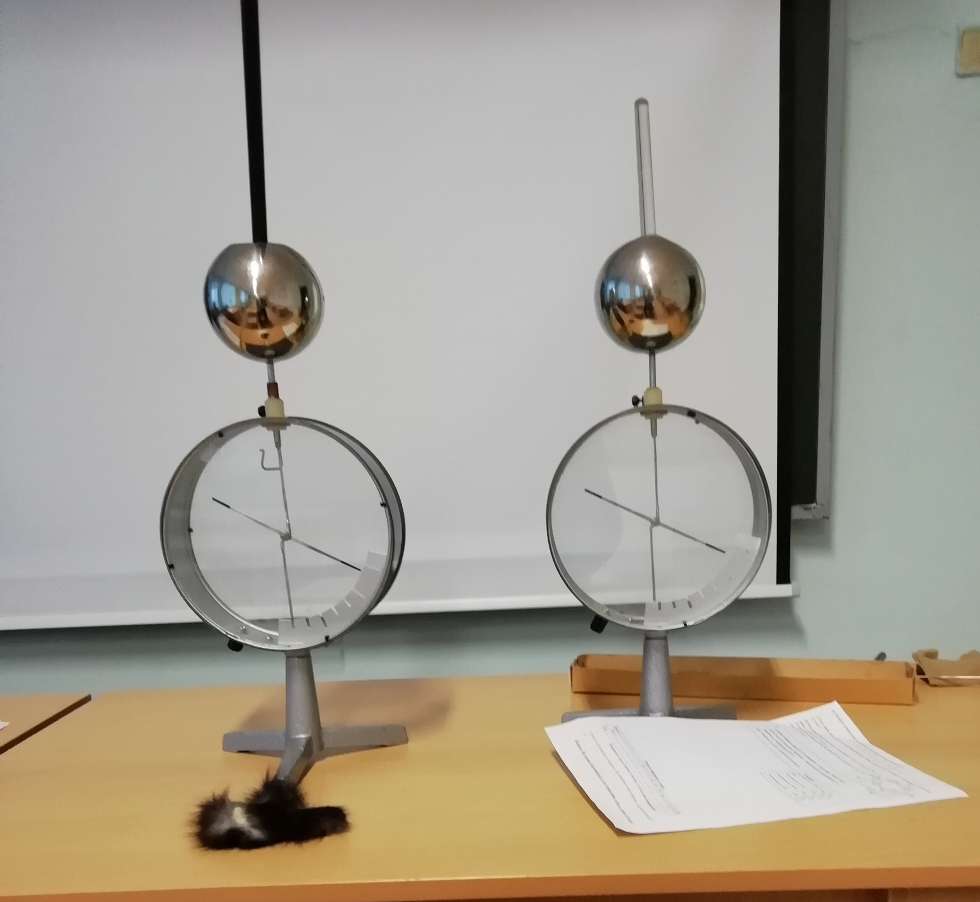

Slide 19
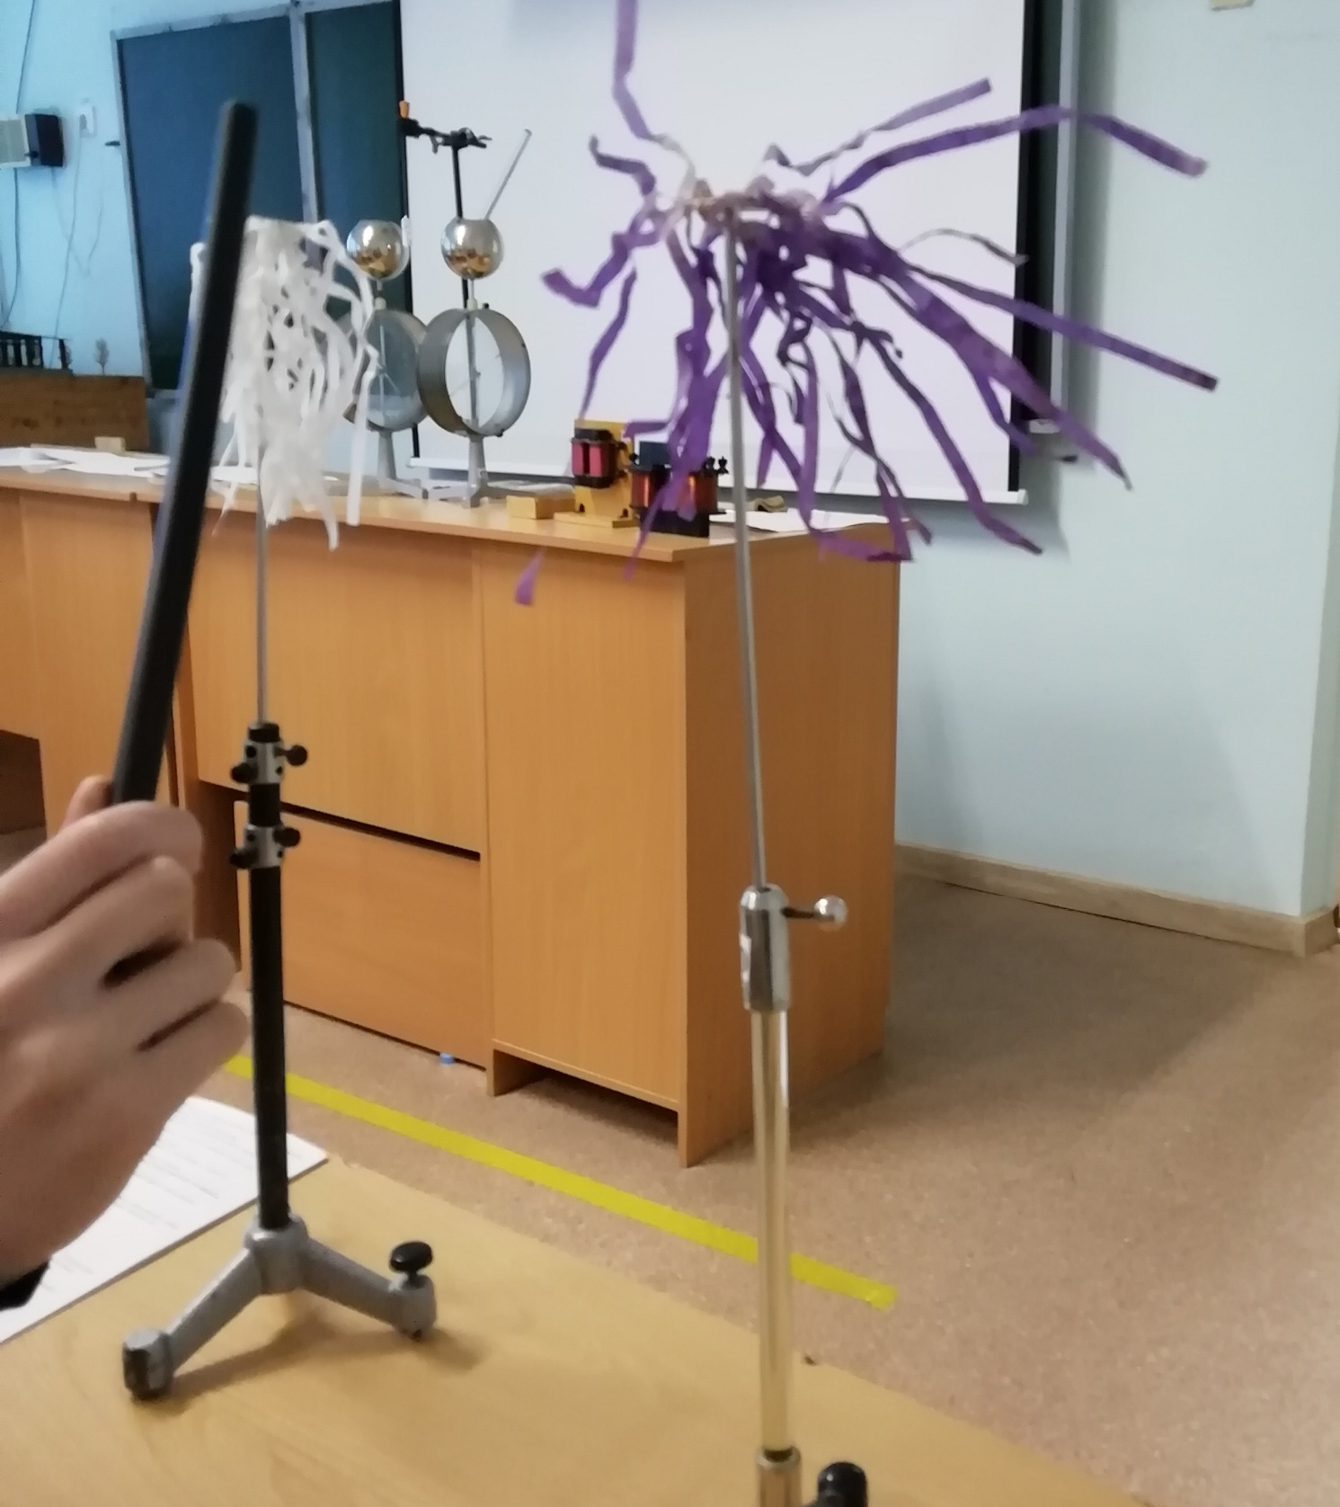

Slide 20
т9.Типы взаимодействия: 1.гравитационное 2.электромагнитное 3.ядерное, 4. Слабое.
Электрический заряд- это мера электромагнитного взаимодействия
9. Одноимённые заряды отталкиваются,
9. разноимённые заряды притягиваются.
9. Избыток электронов на теле создаёт отрицательный заряд, а недостаток электронов создаёт заряд.
9. Проводники – вещества, проводящие электрический заряд.
(Есть свободные заряженные частицы.)
9. Диэлектрики (изоляторы)- вещества не проводящие
электрический заряд.(Нет свободных заряженных частиц.)
9. Атом состоит из маленького положительно заряженного ядрышка и электронов, вращающихся вокруг ядра.
Количество электронов равно заряду ядра, поэтому атом нейтрален.
Отрицательный заряд создаётся избытком электронов.
Положительный заряд создаётся недостатком электронов.
9. Закон сохранения заряда: в замкнутой системе алгебраическая сумма зарядов не изменяется.

Slide 21
т9. Типы взаимодействия:1.. . . . . . . . . . . . . . .
2. . . . . . . . . . . . . . .. . 3. . . . . . . . . . . . . , 4. . . . . . . . . . . . . .. .
Электрический заряд- это мера . . . . . . . . . . . . . . . . . . . . . . . . . . .
Одноимённые заряды . . . . . . . . . . . .. . . . . . .
разноимённые заряды . . . . . . . . . . . . . . . . . . .
Избыток электронов на теле создаёт . . . . . . . . . . . . . . . заряд,
а недостаток электронов определит . . . . . . . . . . . . . . . . . .заряд.
Проводники – вещества, . . . . . . .. . электрический заряд.
(Есть свободные . . . . . . . . . . . . . . . . . . . ..)
Диэлектрики (изоляторы)- вещества . . . . . .. . . . . . . . . .. . . .
(Нет свободных . . . . . .. . . . .. . . . .. . . . . . . . . . . . .. . . . . . .. . . . ..)
Атом состоит из маленького положительно . . . . . . . . . . . . . . . . . . . . . . . . . . . . . .. . . . . . . . .. . . . . . . . . . . . . . . . . . . . . . . . .. . . . . . . . .
Количество электронов . . . . . . . . . . . . . . . . . . . . . поэтому атом нейтрален.
Отрицательный заряд создаётся . . . . . . . . . . . . . . . . электронов.
Положительный заряд создаётся. . . . . . . . . . . . . . . . электронов.
Закон сохранения заряда: в замкнутой системе
. . . . . .. . . . . . . . . . . . . . . . . . . . . . . . . . . . . . . . . . . . . . . .
. . . . .. . . . . . . . . . . . . . . . . . . . . . . . . . . . . . . . . . . . . . . . .

Slide 22
Викторина «Игры с электроскопом»
Электроскоп электризуется если по нему провести нейтральной эбонитовой палочкой. Почему?
Подношу заряженную эбонитовую палочку к электроскопу. Каков заряд электроскопа?
Заряжаю электроскоп через влияние (электрическая индукция) Что произошло?
Заряжаю два, соединенные между собой электроскопа заряженной полочкой через влияние. Объясните.
Объясните колебания гильзочки между двумя заряженными телами (электроскопами).
Почему после графитования порох перестает прилипать к рукам?
Сплошной и полый заряженные шарики одинакового диаметра приводят в соприкосновение. У которого шарика заряд больше?

Slide 23
Домашнее задание.
Тема №9 §§ 83-86,
КР2поДЗ
гр1 592 611 612 573* 574
ТЖГ

Slide 24
Что означает слово «электрон» ?
« Одноименные заряды отталкиваются, а разноименные притягиваются . Почему же нейтральные частички притягиваются к заряду?»
Как зарядить тело не касаясь его зарядом ?

Slide 25
ПРОВОДНИКИ
ДИЭЛЕКТРИКИ
рукой..
эбонит…
стекло…
резина…
янтарь !
трением…
Ме
почва…
растворы..
разряжаются
есть свободные…. ⇒
ПРОВОДНИКИ
Нет … … ⇒
ИЗОЛЯТОРЫ
8 класс

Slide 26
8 класс
ЭЛЕКТРИЧЕСКОЕ ПОЛЕ
материя
Милликен
пополам…
еще…
еще…
еще!!!
q_{MIN} = e
1,6 10⁻¹⁹ Кл
электрон !!!

Slide 27
опыт Резерфорда
экран
1.золото 0,001 мм
одна из 2000 отразилась
атом пуст…
ядро большой массы, но…
q_{ЯДРА} = Ne ⇒
q_{АТОМА}= 0
электроны
1см – 1км
ядро
_{АТОМ}
нейтрон
протоны
8 класс

Slide 28
Урок - 2 (эл.ст.) №31 раздел (III)
ТЕМА: /ЗТ9/ ЭЛЕКТРИЧЕСКИЙ ЗАРЯД. ЗАКОН ЭЛЕКТРИЧЕСКОГО ЗАРЯДА.
ЦЕЛИ: Закрепить знания по теме №9.
ЗАДАЧИ: СОЗДАТЬ УСЛОВИЯ ДЛЯ ЗАКРЕПЛЕНИЯ ЗНАНИЙ ПО ТЕМЕ 9.
ТИП УРОКА:
ВИД УРОКА:
ДЕМОНСТРАЦИИ:
д.з.КРдз Консультация по теме 9. Закрепление знаний по теме: аудиализация Типы взаимодействия, объяснение электризации на основе строения атома. Электрический заряд, закон сохранения эл. заряда. визуализация. Применение знаний темы для решения задач ПРЗ 1 стр. 99. Упр.7 (1-у,) стр.100. 5. Викторина по качественным вопросам: | 2м 3м 10м 10м 5м 15м
Д.З. гр. № | 50м

Slide 29
Домашнее задание.
П_{эл}= γm₁·m₂
R
Хочешь уважать себя, не жалей!!
Тема №9 §§ 83-86,
гр1 592 611 612 573* 574
ТЖГ
Раскрасить ОК, припоминая урок. – 5мин
«Разбивка» учебника - 15 мин
Рассказать тему, используя «разбтвку» -8мин
4. Рассказать тему кому-то - 10мин
5. Припоминая рассказ восстановить ОК.- 5м

